Slide 1
Принципы создания безопасной окружающей среды Дисциплина: «Здоровый человек и его окружение»
ФЕДЕРАЛЬНОЕ ГОСУДАРСТВЕННОЕ БЮДЖЕТНОЕ ОБРАЗОВАТЕЛЬНОЕ УЧРЕЖДЕНИЕ
ВЫСШЕГО ОБРАЗОВАНИЯ «КРАСНОЯРСКИЙ ГОСУДАРСТВЕННЫЙ МЕДИЦИНСКИЙ УНИВЕРСИТЕТ ИМЕНИ ПРОФЕССОРА В.Ф. ВОЙНО-ЯСЕНЕЦКОГО»
МИНИСТЕРСТВА ЗДРАВООХРАНЕНИЯ российской ФЕДЕРАЦИИ
ФАРМАЦЕВТИЧЕСКИЙ КОЛЛЕДЖ
Приготовила студентка 208 гр. – 1 подгруппы Специальность: «Сестринское дело»
Портнягина А.А. Проверила: преподаватель Черемисина А.А.
Красноярск 2020

Slide 2
План
Безопасность во время кормления.
Безопасность во время сна.
Безопасность падений.
Безопасность кроватки.
Гигиена ребёнка.

Slide 3
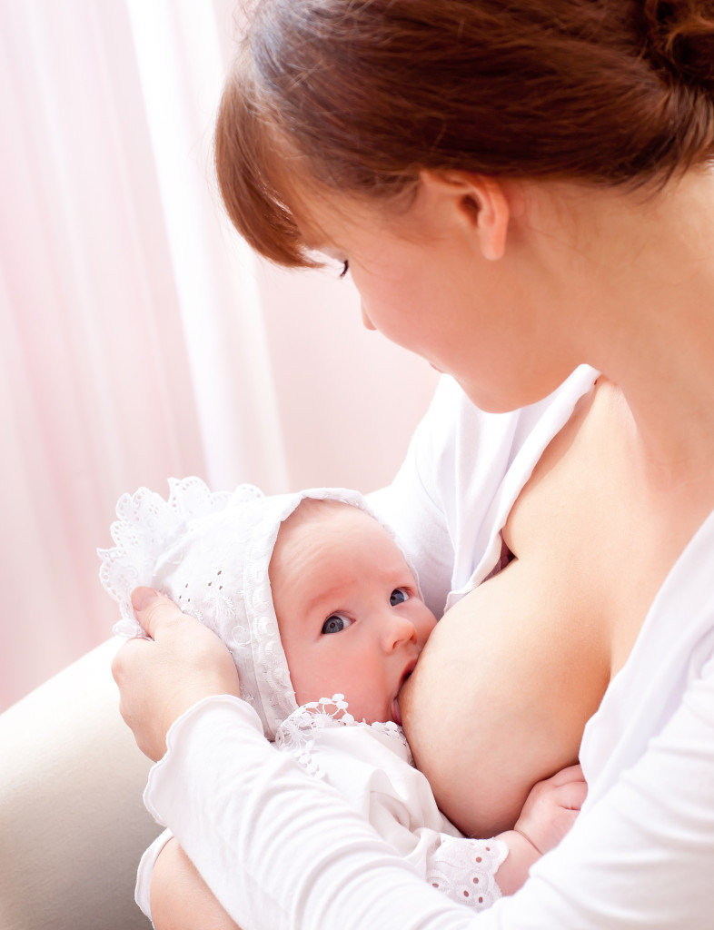
Безопасность во время кормления
Кормить ребенка лучше в сидячем положении, т.к. вы можете заснуть и придавить ребенка грудью.
Смотреть за тем, чтобы ребёнок не давился и ему хватало молока (кормить из обеих грудей по очереди).
Кормить ребёнка нужно по требованию в любое время суток.

Slide 4
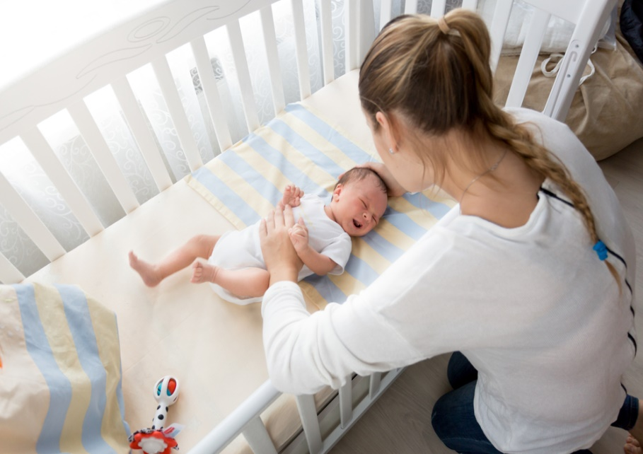
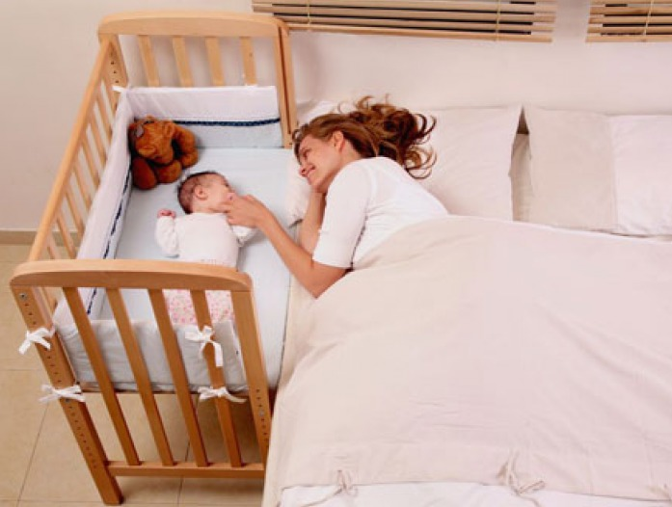
Безопасность во время сна
Лучше чтобы ребенок спал с вами в одной комнате, но в отдельной кроватке, для профилактики удушья.

Slide 5
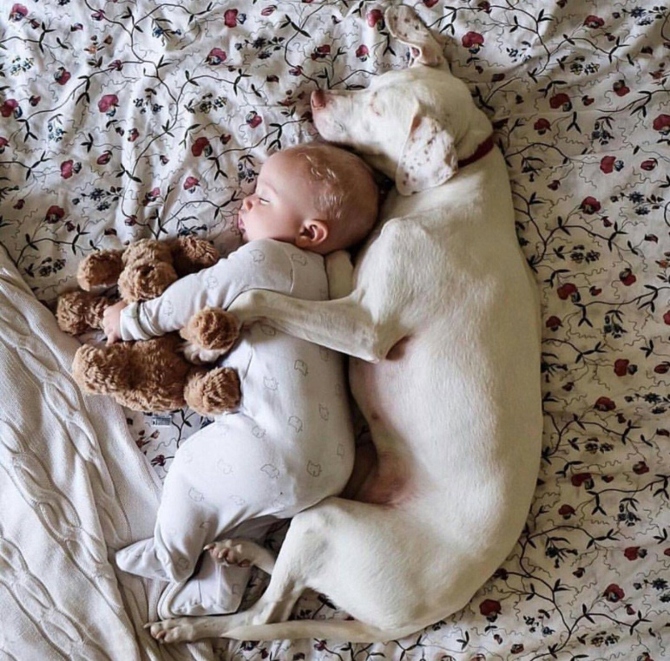
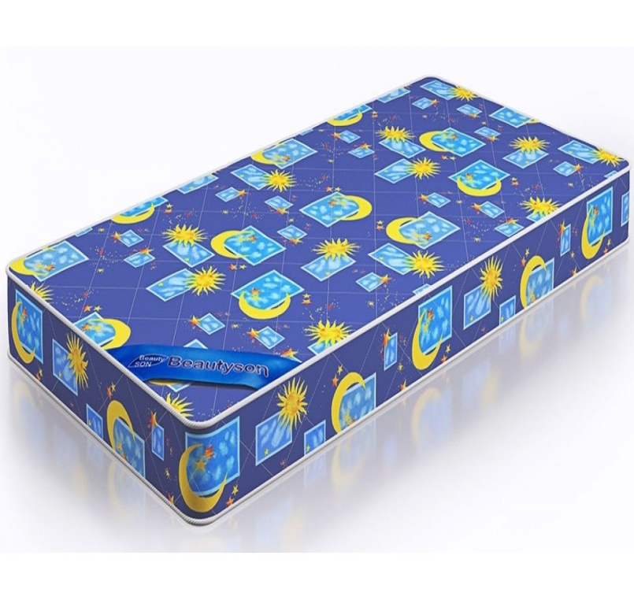
Безопасность во время сна
Матрас должен быть надежным и ровным.
Не укрывайте ребенка с головой.
Не давайте спать с домашними животными.
У кроватке обязательно должны быть поручни.
В комнате не должно быть сильно жарко и сильно холодно.

Slide 6
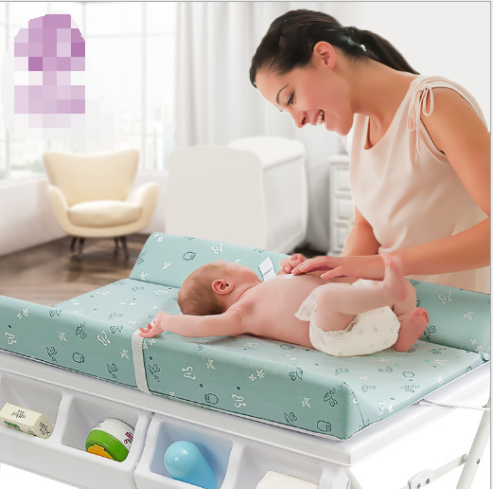
Безопасность падений
Даже если ребёнок совсем маленький он все равно может упасть.
У пеленального столика должны быть бортики.
Поручни кроватки не оставлять спущенными.
Во время пеленания внимательно следить за ребенком.

Slide 7
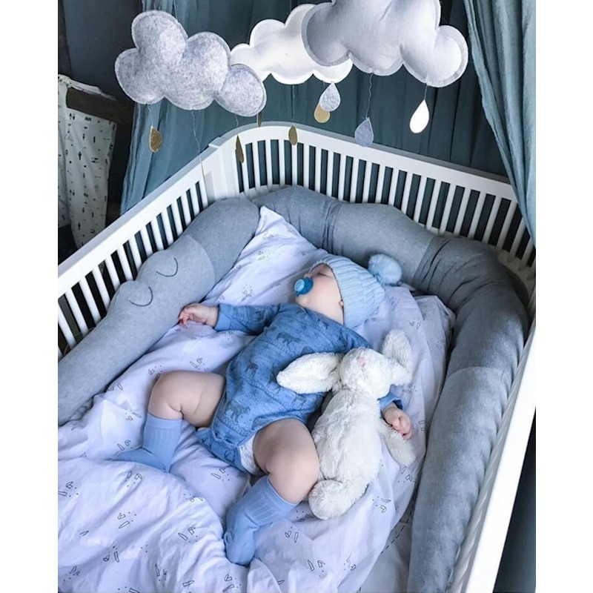
Безопасность кроватки
Прутья должны находиться близко к друг другу, т.к. ребёнок может выпасть.
Должны быть специальные буферы, чтобы ребёнок не ударился головкой о кроватку.
Матрас плотно прилегает к кроям кроватки, т.к. ребёнок может провалиться в промежуток.

Slide 8
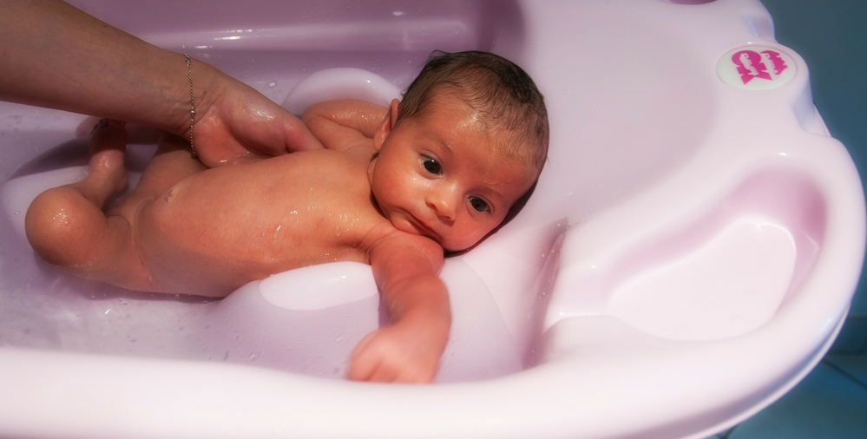
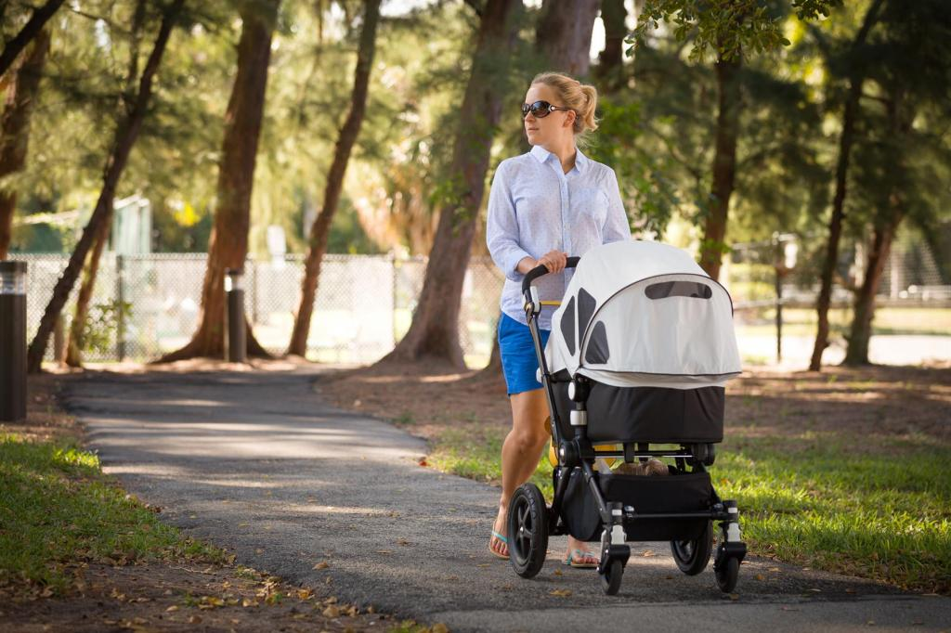
Гигиена ребёнка
Гулять можно при t не ниже -5, по 15 – 20 минут.
Можно купать через сутки после отхождения остатка пуповины в воде t = 37, продолжительностью 5 – 6 минут (не отходить во время купания от ребёнка).
Проводить утренний туалет ежедневно.
Подмывать по необходимости.

Slide 9
СПАСИБО ЗА ВНИМАНИЕ !!!!!

